Slide 1
12월 21일 보안 세미나
장경배

Slide 2
공공기관 프린터 관리 시스템

Slide 3
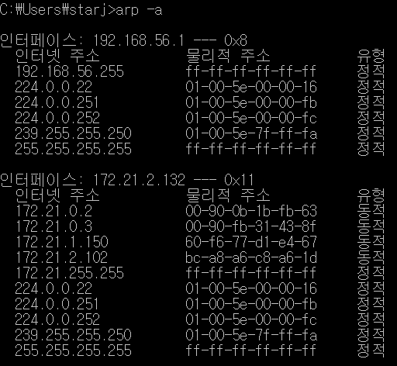
ARP Spoofing
공격법
ARP(Adresss Resolution Protocol) : IP주소를 물리적주소(MAC 주소)로 대응 시켜주는 프로토콜
ARP Spoofing : 공격대상에게 잘못된 Mac주소를 보내 테이블을 조작하여 정보를 빼내는 해킹 기법
ARP table

Slide 4



공격 시나리오
중간자공격(MITM)
ARP
ARP
Sniffing
Printer Management Server
Printer PC

Slide 5
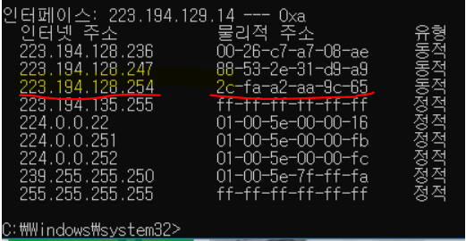
Victim PC 의 ARP table

Slide 6
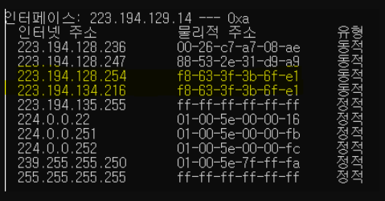
ARP Spoofing 공격을 당한 후

Slide 7

공격 성공 후 통신 모습
Printer PC
Gateway
Printer Management Server
Attacker

Slide 8
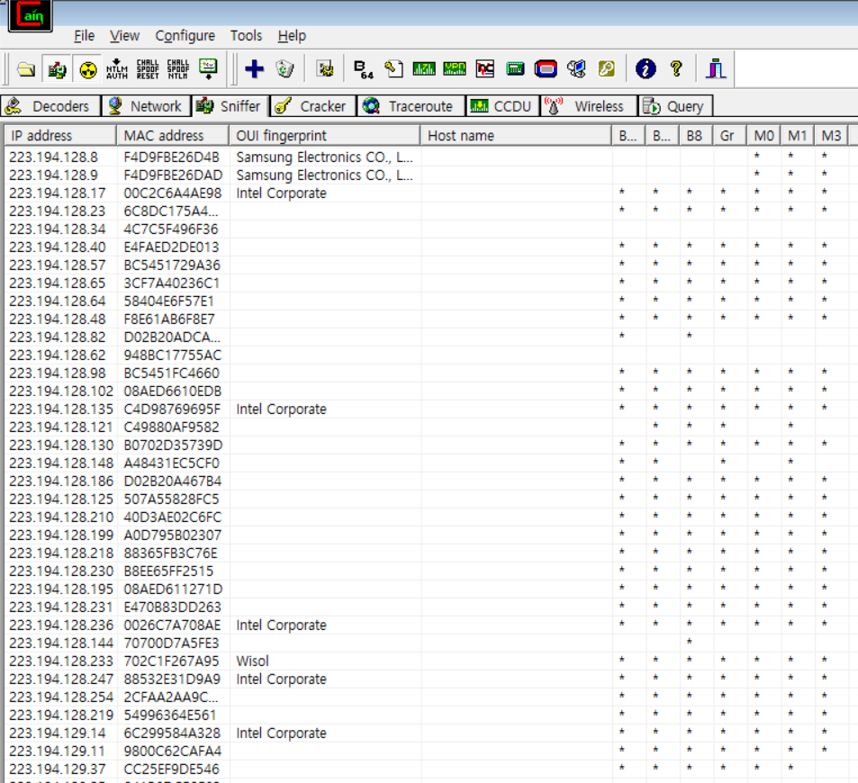
Spoofing 과정
네트워크 대역의
ip주소와
Mac 주소 검색

Slide 9
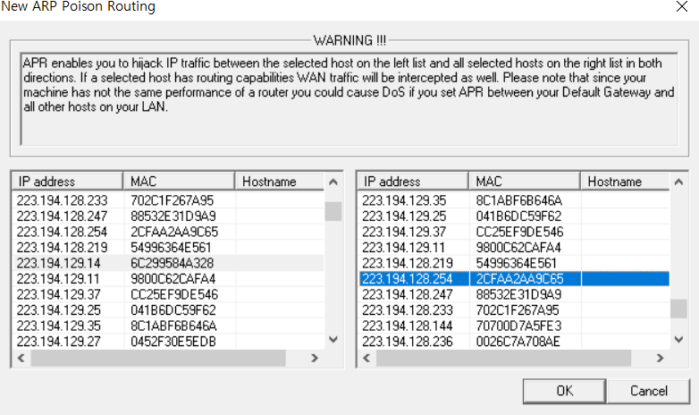
Victim
Gateway

Slide 10
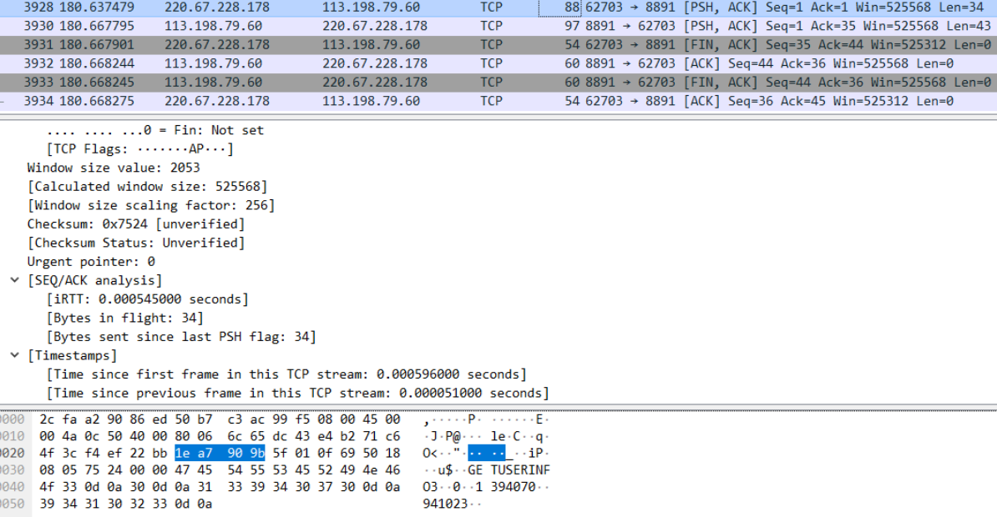
Printer PC 의 통신패킷을 공격자의 PC에서 훔쳐볼 수 있게 된다.

Slide 11
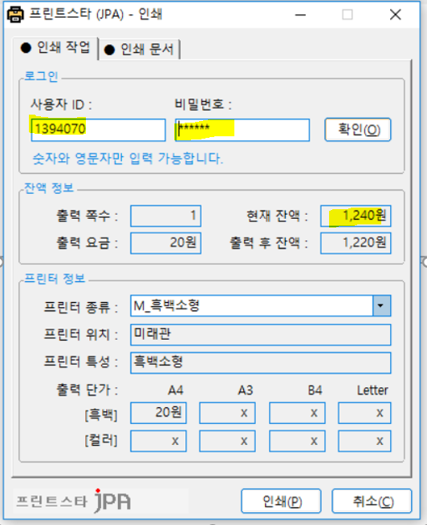
미래관 프린터실 로그인

Slide 12
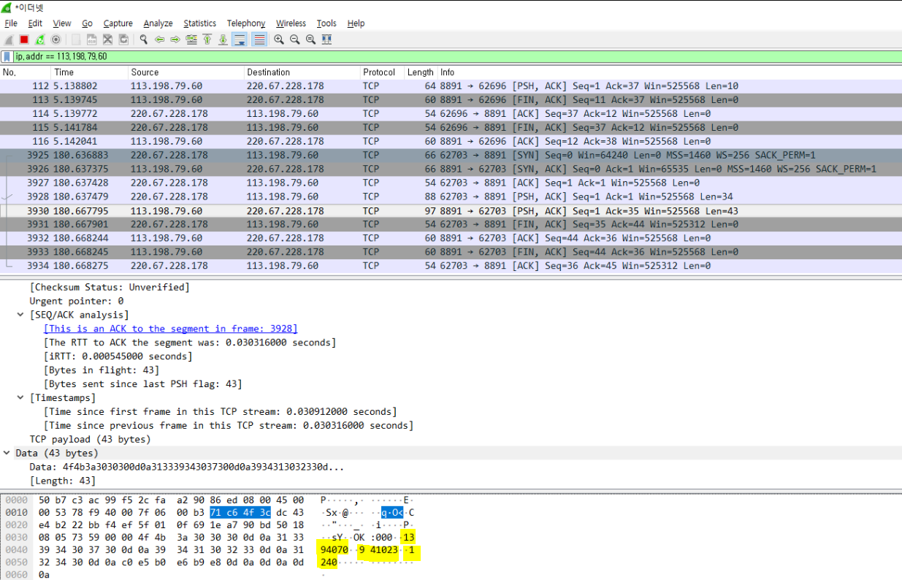
사용자의 ID , PW 및
사용요금까지 훔쳐봄
--> ID
---------> PW

Slide 13
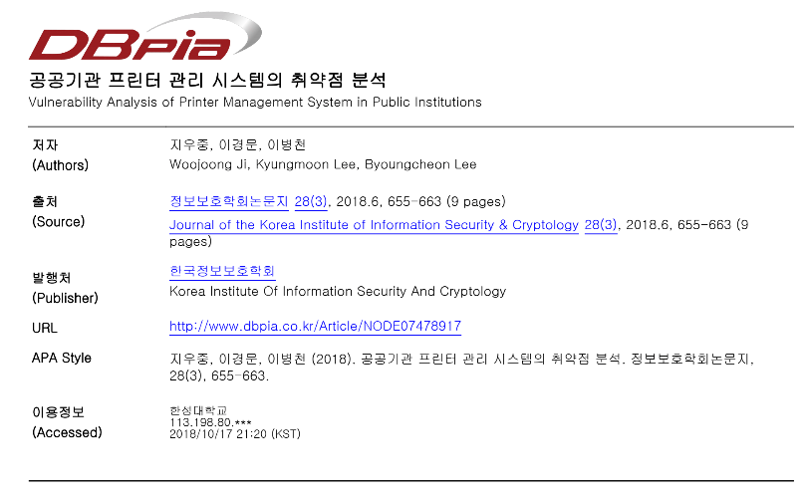


Cain & Abel
Wireshark

Slide 14
End

